Slide 1
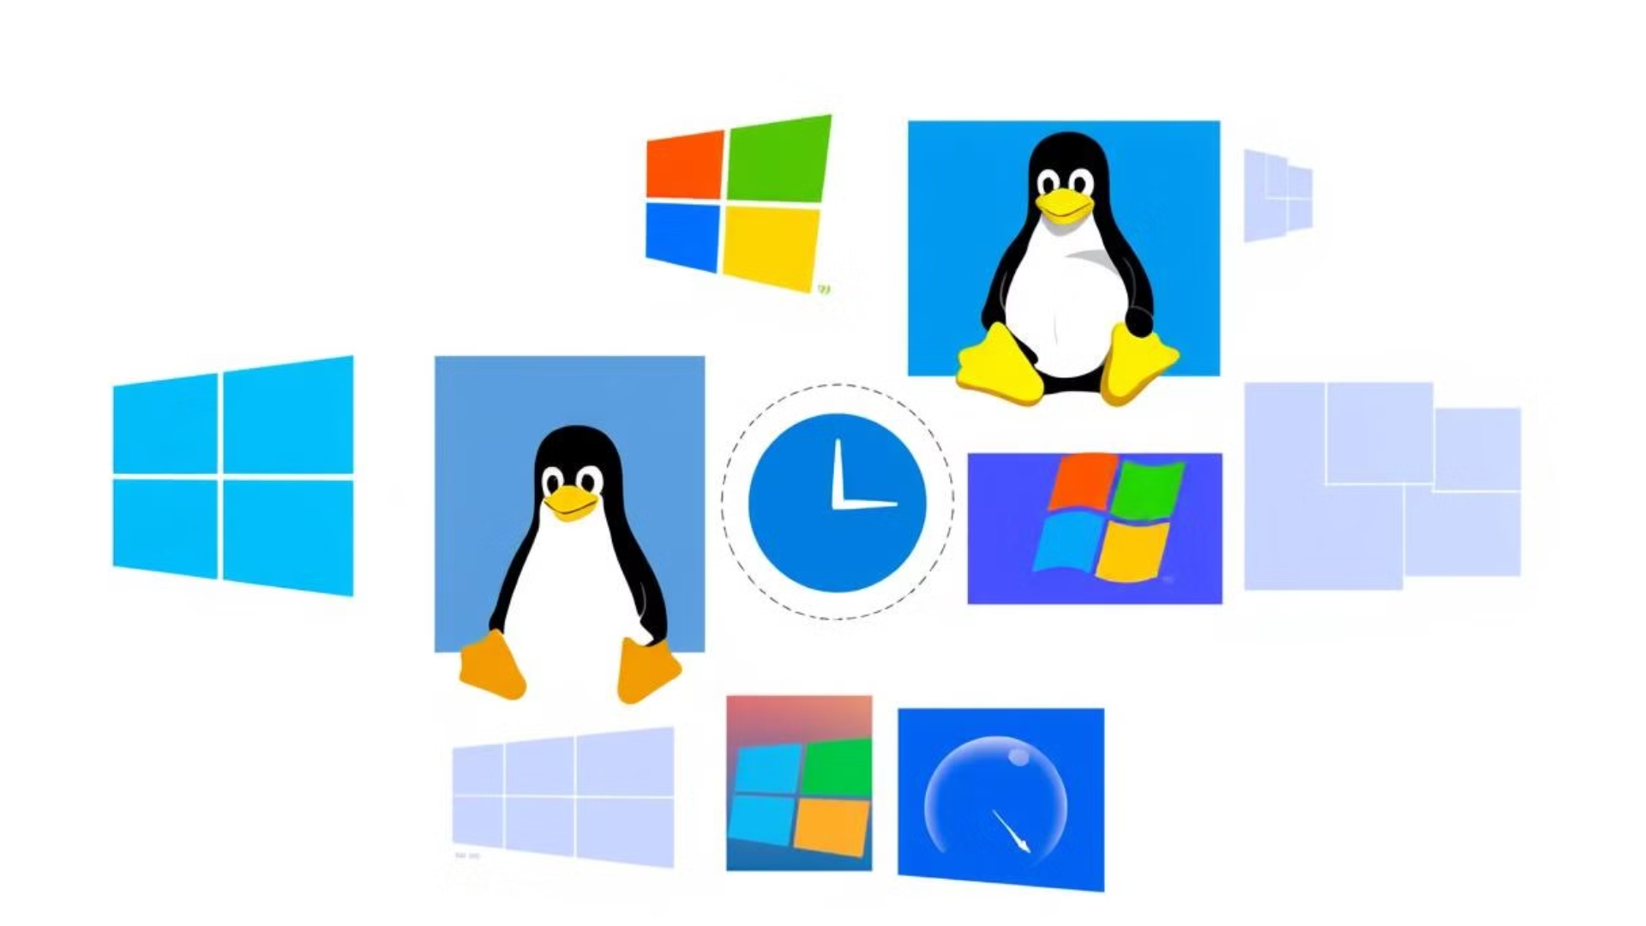
Sistemas Operativos: Tipos, Linux e Historia
Este documento explora los diferentes tipos de sistemas operativos, profundiza en Linux como un sistema operativo de código abierto ampliamente utilizado, y recorre la historia de Linux desde sus orígenes en UNIX hasta su popularidad actual.

Slide 2
Tipos de Sistemas Operativos
Existen distintos tipos de sistemas operativos, cada uno diseñado para responder a necesidades específicas según el tipo de tareas que se desea gestionar:
Sistemas de Tiempo Compartido
Sistemas de Tiempo Real
Sistemas de Propósito General
Son esenciales cuando se requiere que el sistema responda en un tiempo específico. Imaginen una planta de fabricación donde un sistema de control debe detener una máquina en el momento exacto para evitar un accidente. Ejemplo: QNX en la industria automotriz.
Estos permiten que múltiples usuarios accedan a una sola computadora casi al mismo tiempo. Así, cada usuario tiene una fracción de tiempo asignada, lo que permite que todos los procesos se gestionen de manera eficiente y justa. Un ejemplo clásico de este tipo es UNIX.
Este es el sistema operativo que usamos en la mayoría de nuestras computadoras personales y permite realizar una gran variedad de tareas, desde jugar, navegar en la web, hasta el desarrollo de software. Ejemplos populares incluyen Windows, macOS y Linux.

Slide 3
Más Tipos de Sistemas Operativos
Sistemas Embebidos
Sistemas Distribuidos
Sistemas Móviles
Son SO específicos diseñados para dispositivos que cumplen una función concreta, como los que controlan electrodomésticos o vehículos. Ejemplos de estos sistemas pueden encontrarse en relojes inteligentes o en los sistemas de control de electrodomésticos.
En estos sistemas, varios equipos trabajan en conjunto, compartiendo recursos y ejecutando tareas de forma colaborativa a través de redes. Son comunes en entornos de computación en la nube, como el Google File System.
Diseñados específicamente para teléfonos y tablets, estos sistemas están optimizados para el bajo consumo de energía y la interacción táctil. Ejemplos: Android y iOS.

Slide 4
Introducción a Linux
Linux es un sistema operativo ampliamente utilizado en la actualidad, conocido por su flexibilidad y código abierto. Este último punto es crucial, ya que permite que cualquier persona tenga acceso a su código fuente para modificarlo o mejorarlo, fomentando una gran comunidad de desarrolladores y usuarios.

Slide 5
Características de Linux
Distribuciones de Linux
Robustez y adaptabilidad
Existen múltiples versiones o "distribuciones" de Linux, cada una optimizada para diferentes propósitos. Ejemplos comunes incluyen Ubuntu, Fedora, Debian, y Arch Linux.
Linux es famoso por su fiabilidad y eficiencia, lo cual lo convierte en el sistema operativo elegido para servidores, supercomputadoras y dispositivos embebidos. Además, con distribuciones amigables, como Ubuntu, también es una buena opción para quienes prefieren entornos gráficos de usuario y desean una alternativa a Windows o macOS.

Slide 6
Historia de Linux: Los Inicios
Para comprender el contexto de Linux, necesitamos ver cómo se desarrolló a partir de UNIX en los años 60 y 70.
1
El Origen en UNIX
UNIX fue creado en los laboratorios Bell de AT&T, y fue pionero en ofrecer un sistema operativo portátil y flexible. Sin embargo, su código propietario limitaba su acceso.
2
El Proyecto GNU
En 1983, Richard Stallman fundó el Proyecto GNU para desarrollar un sistema operativo completamente libre que fuera similar a UNIX. Aunque GNU logró desarrollar herramientas esenciales, le faltaba el núcleo del sistema.

Slide 7

Historia de Linux: El Nacimiento
1
Nacimiento de Linux
En 1991, Linus Torvalds, un estudiante de Finlandia, comenzó a trabajar en un núcleo compatible con UNIX, que más tarde llamó Linux. Junto con las herramientas del Proyecto GNU, formaron un sistema operativo completo. En 1992, Torvalds liberó Linux bajo la Licencia Pública General (GPL), lo que permitió que cualquiera pudiera usar y modificar el software.

Slide 8

Historia de Linux: Crecimiento y Popularidad
1
Crecimiento y Popularidad
A medida que más personas comenzaron a colaborar en Linux, surgieron múltiples distribuciones, y el sistema operativo ganó popularidad, especialmente en servidores debido a su estabilidad y a que es gratuito.

